Slide 1
Современный урок иностранного языка: стратегические вызовы и системные решения

Slide 2
Основные современные тенденции и проблемы в образовательной сфере:
Дефицит времени в соотношении с объемом материала.
Динамичность общества и необходимость постоянного поиска новых «фишек».
Необходимость индивидуального подхода к каждому обучающемуся с целью донесения равных знаний до каждого ребенка.
Осознанность практической направленности изучения иностранного языка.
Нехватка педагогических кадров.
Необходимость непрерывного профессионального развития.

Slide 3

Методологические подходы к решению поставленных проблем:
•Деятельностный подход: обучение через продуктивную деятельность (аудирование, чтение, письмо, говорение).
•Личностно-ориентированный подход: учет индивидуальных особенностей каждого учащегося. Применение дифференцированного обучения.
•Коммуникативная направленность: язык как средство реального общения, а не способ выполнить тестовое упражнение в рамках урока.
• Внедрение проектного метода и активное использование игровых технологий на уроках.

Slide 4
Использование интерактивных платформ, приложений и ИИ на уроках иностранного языка является важнейшим элементом системного решения поставленных выше проблем.

Slide 5
Плюсы использования интерактивных платформ, приложений и ИИ на уроках иностранного языка:
• Повышение мотивации учащихся.
• Персонализация обучения.
• Мгновенная обратная связь.
• Доступность к актуальным материалам в любое время.
• Развитие цифровых навыков

Slide 6
Этапы урока, на которых возможно применение интерактивных платформ, приложений и ИИ:
Начало урока.
Основная часть .
Закрепление и контроль.
+Применение интерактивных платформ в проектной деятельности

Slide 7
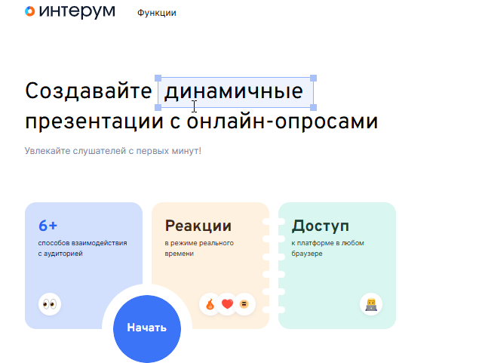
interum.pro
Основные функции:
Создание динамичных презентаций с интерактивными элементами.
Проведение опросов и тестов для аудитории.
Анализ статистики и результатов в реальном времени.
Использование шаблонов и инструментов для дизайна.

Slide 8
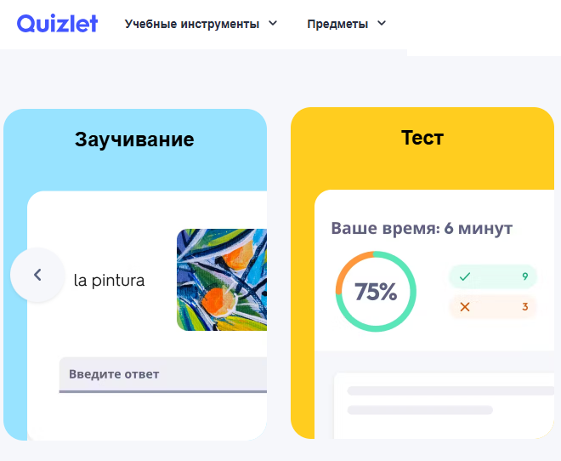
Quizlet
Основные функции:
Создание карточек для запоминания
Интерактивные игры
Тестирование

Slide 9
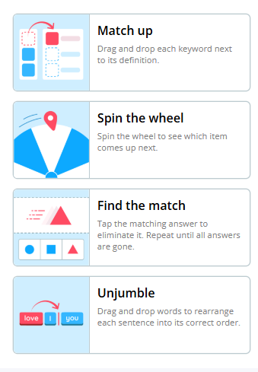
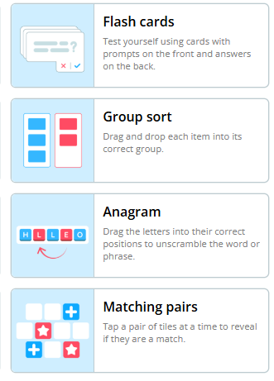
WordWall
Основные функции:
Создание интерактивных упражнений
Использование готовых материалов
Редактирование существующих заданий
Отслеживание результатов учеников
Работа в классе и дистанционно

Slide 10

SmallTalk2Me
Основные функции:
Тренировка собеседований с типичными вопросами.
Тест уровня английского с оценкой (точность 95%).
Расширение словарного запаса через интерактивные упражнения.
Мгновенная обратная связь по произношению и грамматике.
Распознавание речи с анализом ошибок.
Персонализированные рекомендации по обучению.
Запись и воспроизведение собственных ответов.
Подробные отчеты о прогрессе.
Автоматизированная оценка уровня языка

Slide 11
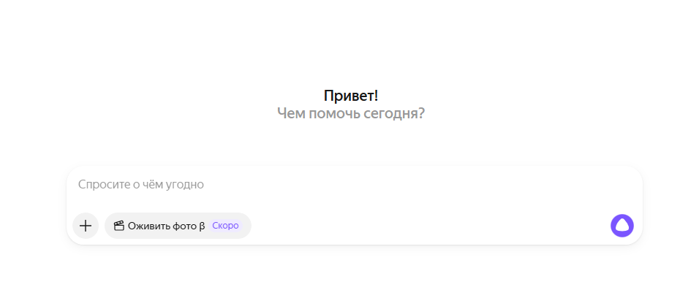
Нейросеть Алиса от Яндекс
Основные функции:
Создание учебных материалов.
Проверка работ.
Объяснение правил.
Практика разговорной речи.
Подбор материалов.
Автоматизация рутинных задач.

Slide 12
Генератор идей для динамических пауз
Сгенерируй 5 коротких разминок на английском языке для детей [указать класс].
1)название разминки.
2) описание действий (2–3 предложения).
3) время выполнения (1–3 минуты).
4) навык, который тренируется (лексика, внимание, произношение и т. д.)
Требования:
- Разминки должны быть весёлыми и активными.
- Подходить для занятия с группой в классе
- Не требовать дополнительной подготовки

Slide 13
Тексты для чтения с вопросами
Сгенерируй короткий текст на английском языке по теме [указать тему] для детей [указать класс].
Требования к тексту:
- Объём 50–70 слов.
- Простые предложения, понятные детям.
- Используй лексику [указать список слов].
- Добавь элемент сюжета (короткая история с началом и концом).
После текста предложи 5 вопросов для проверки понимания:
1) 2 вопроса типа Yes/No.
2) 2 вопроса multiple choice (с вариантами ответа).
3) 1 вопрос open-ended (открытый).
Формат ответа: сначала текст, затем блок «Вопросы».

Slide 14
Сценарий мини-игры для урока
Сгенерируй простую игру для урока по теме [указать тему] для детей [указать класс].
Формат ответа:
1) Название игры.
2) Цель (что закрепляем: перечислить лексику и грамматику).
3) Правила игры — пошагово, простым языком.
4) Как провести игру с группой детей в классе
5) Какие материалы нужны для подготовки игры, если нужны (например, картинки, карточки, слайды).
6) Время проведения (5–7 минут).
7) Варианты упрощения/усложнения для детей разного уровня.
Игра должна быть динамичной, вовлекающей и легко встраиваться в урок.

Slide 15
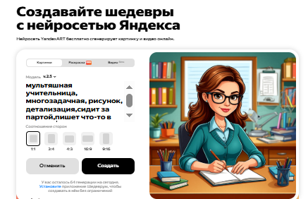
Нейросеть Шедеврум от Яндекс
Основные функции:
Создание визуальных материалов.
Разработка творческих заданий.
Оформление образовательного контента.

Slide 16
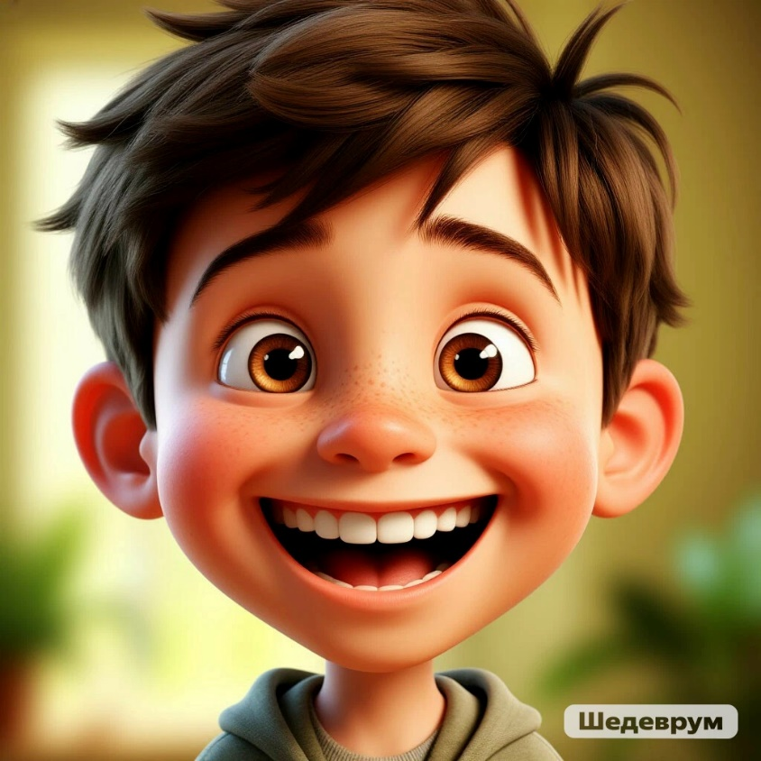
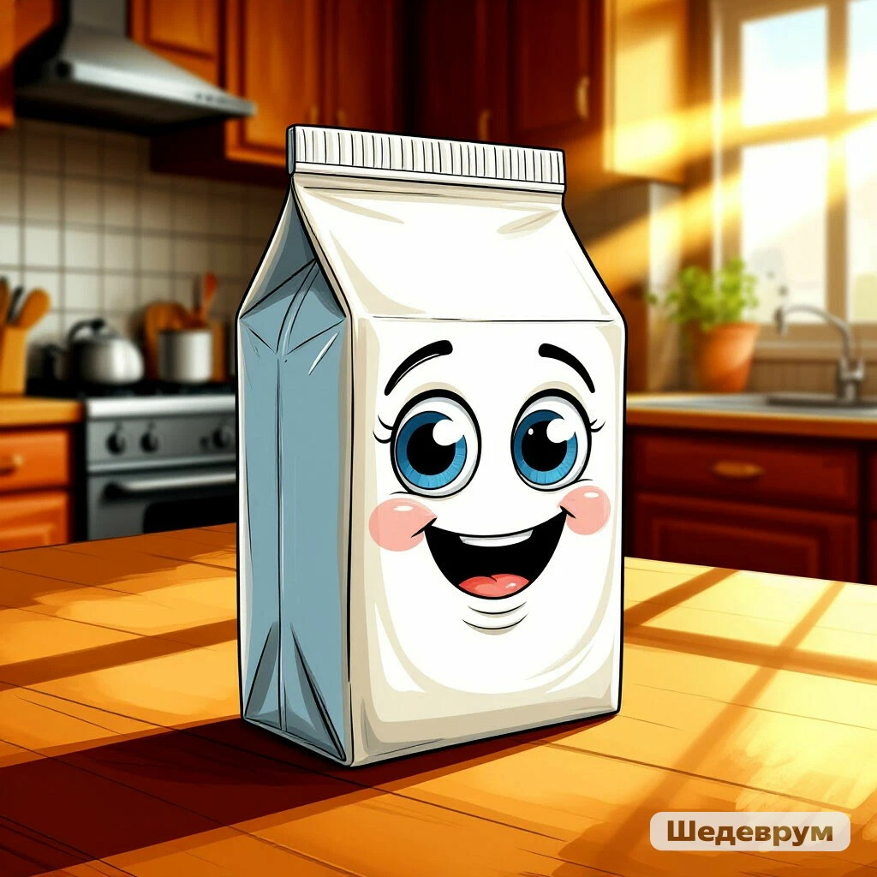
Нейросеть Шедеврум от Яндекс
Пример промптов:
- мультяшное лицо, детализация, мальчик, радость, улыбка
- мультяшная пачка молока с глазами, рисунок, детализация, на кухонном столе, в лучах солнца

Slide 17
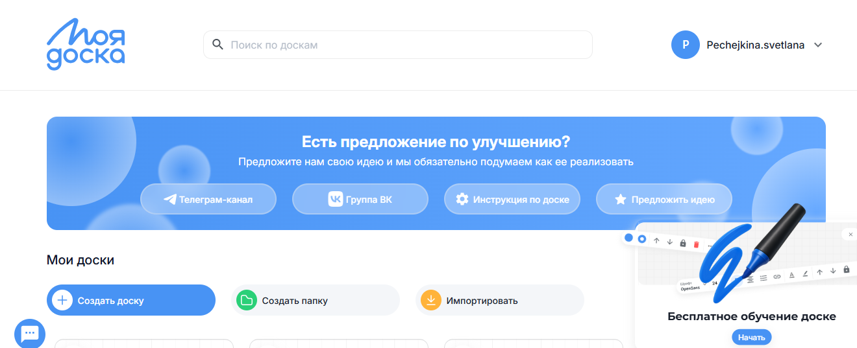

Slide 18
Что стоит учитывать, выбирая применение интерактивных образовательных платформ?
• Рациональное распределение времени на цифровые активности
• Комбинирование с традиционными методами обучения
• Обязательная предварительная проверка материалов на корректность
• Учет возрастных особенностей учащихся
• Системный подход к внедрению цифровых инструментов
• Возможность использования ресурса без путей обхода через VPN

Slide 19
Спасибо за внимание!

